Slide 1
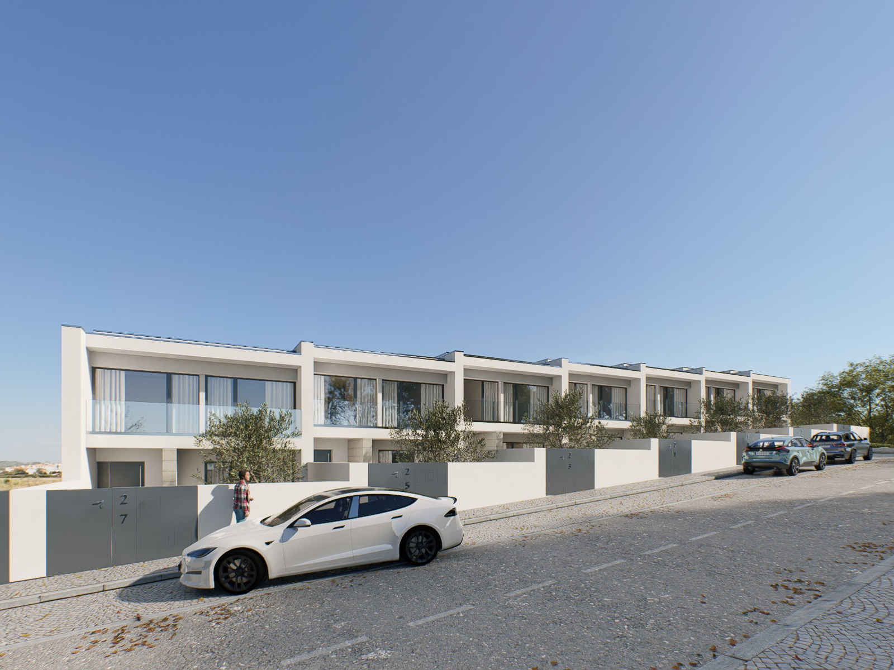
CARDOSO & COSTA
Website
Institucional
Apresentação do projeto e proposta de investimento
Julho 2026 · Ivo Cerqueira

Slide 2
O Projeto
Website institucional completo para a Cardoso & Costa, empresa de construção e promoção imobiliária.
Um site moderno, rápido e elegante, desenhado à medida para valorizar os empreendimentos da empresa — com galerias fotográficas, plantas descarregáveis e um percurso claro até ao contacto comercial.
Desenvolvido com tecnologia atual (React), preparado para telemóvel, tablet e computador.
8
3
páginas desenvolvidas
empreendimentos em destaque
50+
27
fotografias em galeria
plantas PDF descarregáveis

Slide 3
O que o site inclui
1
Design à medida
2
Portfólio interativo
3
Para todos os ecrãs
Identidade visual própria, elegante e alinhada com o setor da construção.
Galerias fotográficas dos empreendimentos com plantas em PDF para descarregar.
Funciona na perfeição em telemóvel, tablet e computador.
4
Formulário de contacto
5
RGPD e cookies
6
Otimizado para o Google
Pedidos de informação chegam diretamente por email.
Política de privacidade, termos e gestão de consentimento incluídos.
Preparado para aparecer bem nas pesquisas e nas partilhas em redes sociais.

Slide 4
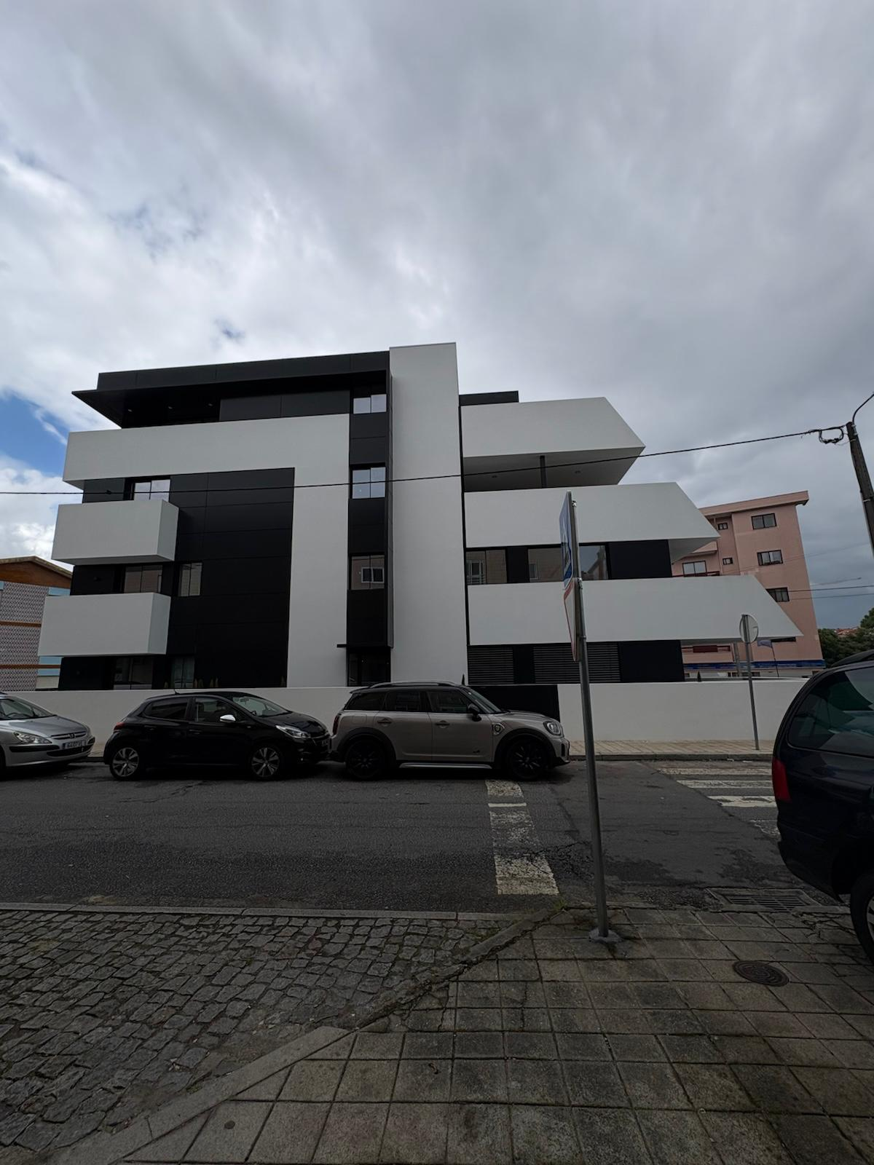
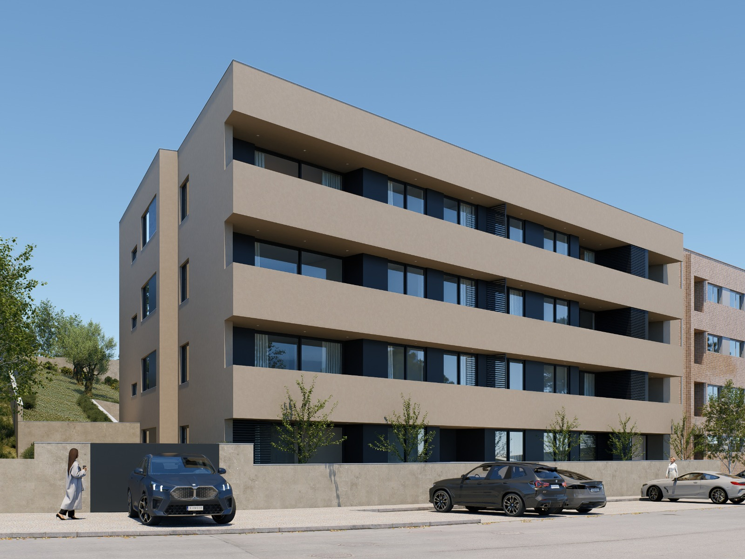
Os empreendimentos no site
Moradias de Regadas
Edifício Bismark
Casas das Oliveiras
13 Moradias T3 · 2.ª Fase
Apartamentos T2 · Concluído
20 Frações T1+1 · Em Construção
Cada empreendimento tem página própria com galeria completa e plantas de todas as frações.

Slide 5
Investimento
Mão de obra — detalhe por fase (taxa horária: 18 €/h)
Fase do trabalho | Horas | Valor
Design e conceção visual | 12 h | 216 €
Desenvolvimento do site (React) | 38 h | 684 €
Integração de conteúdos (fotos e plantas) | 12 h | 216 €
Testes, RGPD e otimização | 8 h | 144 €
Total mão de obra | 70 h | 1 260 €
PREÇO DE VENDA
1 450 €
+ IVA
Inclui:
Mão de obra e gestão do projeto
Domínio .pt no 1.º ano
Alojamento e email no 1.º ano
30 dias de suporte pós-entrega
A diferença entre a mão de obra (1 260 €) e o preço de venda (1 450 €) cobre o domínio, o alojamento, os 30 dias de suporte e a gestão do projeto.

Slide 6
Custos anuais e condições
Domínio e alojamento (dominios.pt)
Condições de pagamento
Serviço | Custo
Registo domínio .pt — 1.º ano (promoção, antes 32,90 €) | 1 €
Renovação do domínio — anos seguintes | 32 € / ano
Alojamento web 1 GB + conta de email — 1.º ano | Incluído
50% na adjudicação do projeto
50% na entrega e publicação do site
Suporte incluído durante 30 dias após a entrega
Alterações futuras orçamentadas a 18 €/hora
Valores sem IVA. Fonte: dominios.pt (julho 2026).
Manutenção semestral (opcional)
80 – 150 €
Atualização de conteúdos e novos empreendimentos, verificações de segurança e pequenas correções — de 6 em 6 meses.
por intervenção, conforme o trabalho

Slide 7
Obrigado
Fico ao dispor para qualquer questão
sobre o projeto ou a proposta.
Ivo Cerqueira · ivocerqueira1706@gmail.com

